Slide 1
Ready Player 2
Un escape game pour retourner à la réalité

Slide 2
Plan de Présentation
Présentation de l’équipe
Présentation du scénario et de l’univers
Consignes
Un test du jury

Slide 3
Présentation de l’équipe
Quentin
Florian
Thibaut
Louis
Raphaël
Travaille sur la réalité augmentée
Travaille sur le menu et énigmes
Travaille sur le son et les animations
Travaille sur le login et l’inscription
Travaille sur la réalité augmentée

Slide 4
Il y a bien longtemps dans une galaxie lointaine, tres lointaine…

Slide 5


Slide 6
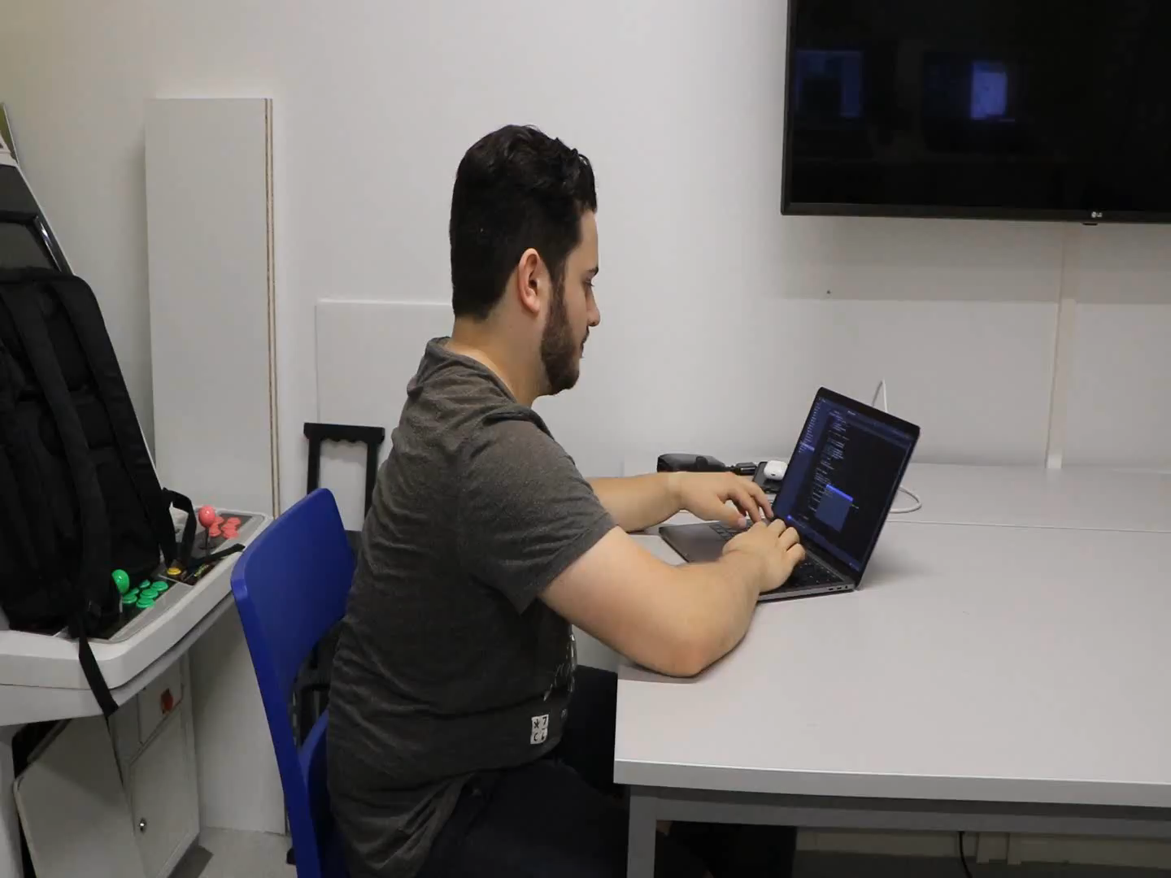
Dans un futur proche …

Slide 7
Consignes
Ne pas sauter par la fenêtre
Chercher des indices nécessite de bien regarder autours de soit
Casser un pot de fleurs ne vous rapportera de points ( ni tuer une poule )
Jeter le téléphone de démo ne vous fera pas traverser le portail
Les sorties de secours ne sont pas une sortie de secours du jeu
S’amuser et réfléchir

Slide 8
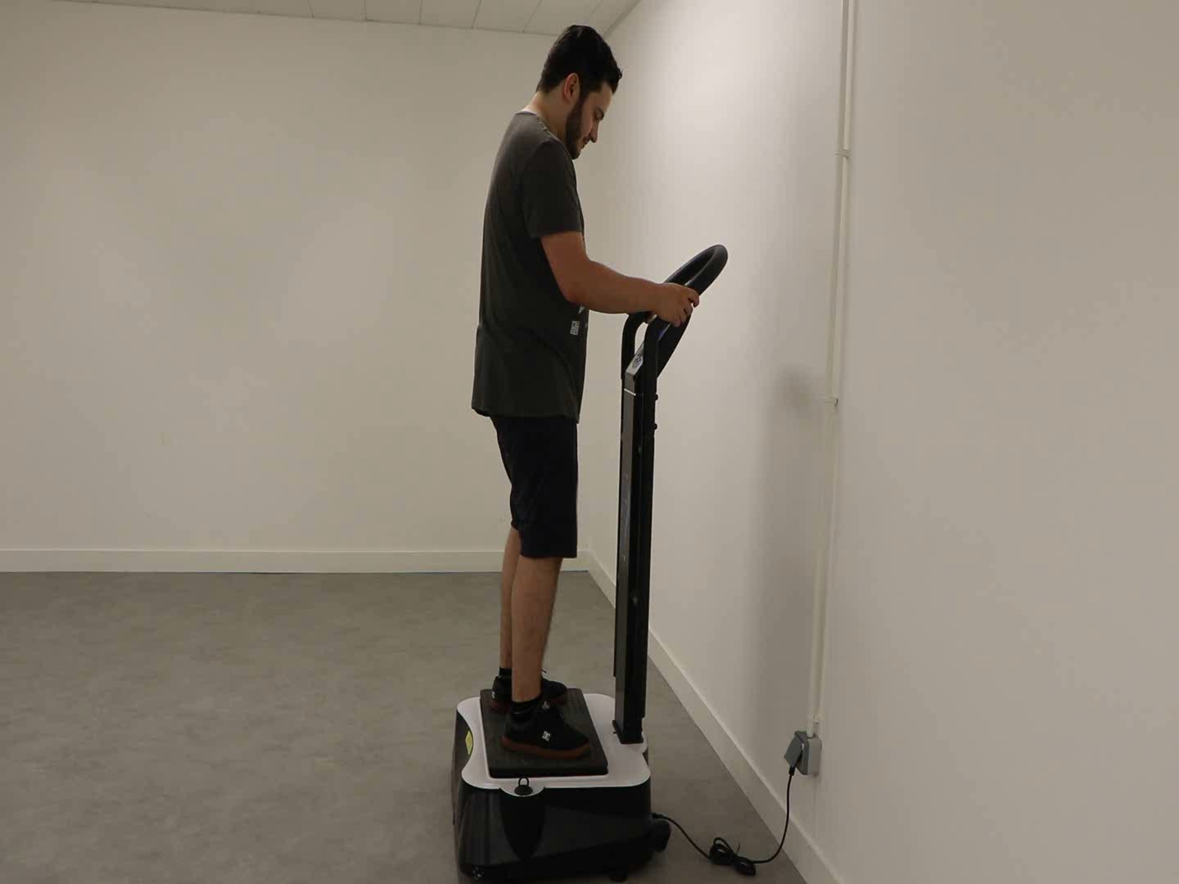

Slide 9
Merci de nous avoir EcoutE

